Slide 1





RAZVOJ WEB APLIKACIJE ZA NARUČIVANJE HRANE
D I P L O M S K I R A D
NAPREDNE TEHNIKE PROGRAMIRANJA
MENTOR: van. Prof. dr. Nevzudin Buzađija
STUDENT: Adis Hodžić

Slide 2
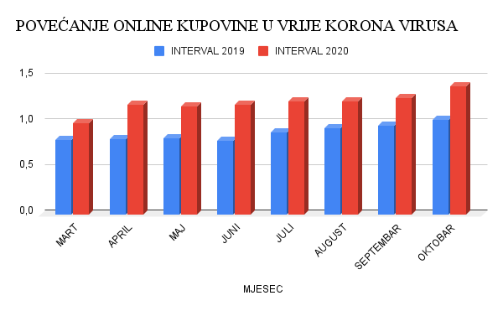

01
UVOD
Web aplikacije su kompjuterski programi ili sistemi koji su dostupni preko web pretraživača korisnika putem interneta.
Rade na udaljenim serverima i omogućavaju korisnicima pristup raznim funkcionalnostima, podacima i uslugama putem internet pretraživača na njihovim uređajima.
U današnjem digitalnom dobu, većina ljudi se sve više oslanja na internet kako bi naručili hranu iz svog doma.

Slide 3

02
POSTOJEĆE APLIKACIJE ZA NARUČIVANJE HRANE
Korpa.ba (Bosna i Hercegovina)
Glovo.com (Globalno)

Slide 4

POSTOJEĆE APLIKACIJE ZA NARUČIVANJE HRANE
KORPA.BA
Ova platforma postala je sinonim za praktičnost, izbor i kvalitetu u Bosni i Hercegovini.
Jednostavno Naručivanje
Više od Hrane
Kvalitetna Dostava
GLOVO.COM
Platforma nije samo za hranu već i za sve ostalo što vam je potrebno.
Popularnost i Praktičnost
Praćenje Narudžbe u realnom vremenu
Više Od Hrane

Slide 5

03
NEDOSTACI APLIKACIJA ZA NARUČIVANJE HRANE
Ograničena dostupnost proizvoda
Troškovi usluge i cijene
Korisnička Podrška

Slide 6

04
SOFTWARE ZA RAZVOJ APLIKACIJE
React.js
Node.js
MongoDB
Postman

Slide 7

05
ANALIZA I DIZAJN APLIKACIJE
Analiza zahtjeva
Use Case diagram
Class Diagram

Slide 8


ANALIZA ZAHTJEVA
ADMIN
KORISNIK
ADMINISTRATOR
Upravljanje proizvodima (CRUD)
Upravljanje narudžbama (CRUD)
Upravljanje korisnicima (CRUD)
Pregled dostupnih proizvoda sa opcijom pretrage i filtriranja,
Narudžba,
Uređivanje profila,
Recenzija,
Upravljanje proizvodima (CRUD)
Upravljanje narudžbama (CRUD)

Slide 9
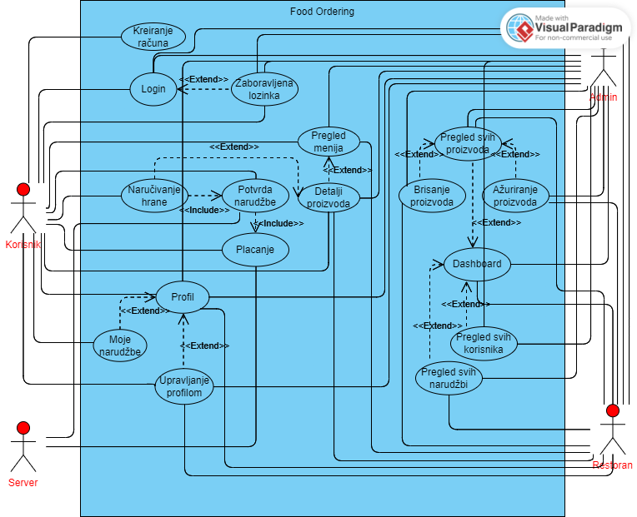
USE CASE DIAGRAM

Slide 10
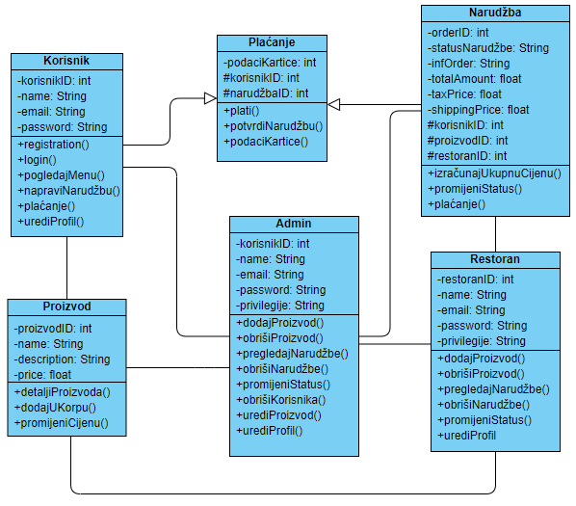
CLASS DIAGRAM
1
0..*
0..*
1
0..*
1
0..*
0..*
0..*
1
1
1
0..*
1
0..*
0..*
1

Slide 11


06
KREIRANJE APLIKACIJE

Slide 12



07
TESTIRANJE APLIKACIJE
DJELIMIČNO
TESTIRANJE FUNKCIONALNOSTI
INTEGRALNO
Testiranje svih ograničenja
TESTIRANJE SVAKOG SEGMENTA
Konstantne trenutne ispravke koda
ZAVRŠNO
TESTIRANJE CIJELOG SISTEMA
Završne ispravke u kodu

Slide 13

ODRŽIVOST APLIKACIJE
VALIDACIJA KORISNIKA
TWO-FACTOR AUTHENTICATION
FUNKCIONALNOST UREĐIVANJA I BRISANJA PROIZVODA
FUNKCIONALNOST PLAĆANJA
ADEKVATAN HOSTING
NARUČI.BA STARTUP APPLICATION

Slide 14

HVALA NA PAŽNJI
DA LI IMATE PITANJA?
adis.hodzic2019@size.ba
+387 64 441 8799
www.naruci.ba

